Slide 1
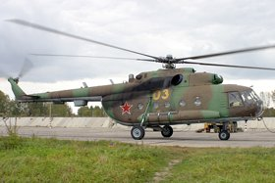


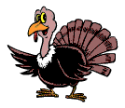
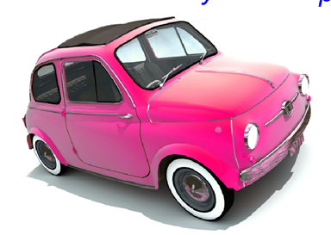
Механическое движение
Цель:
ввести понятия «равномерное» и «неравномерное» движения, « траектория», «пройденный путь», единица пути;
относительность движения, скорость, единицы скорости.

Slide 2




Движется или не движется
вагон относительно земли
вагон относительно вагона
пассажир относительно
вагона
Какие тела движутся?
Какие тела неподвижны?
Относительно каких тел?
пассажир относительно земли

Slide 3
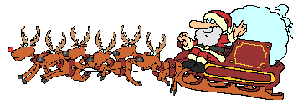
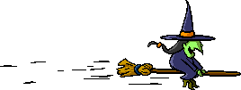

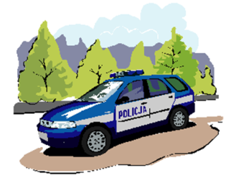
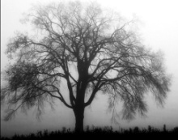


Механическое движение
- это изменение с течением времени положения тела относительно других тел

Slide 4

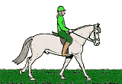
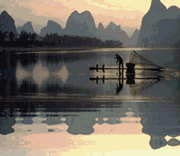

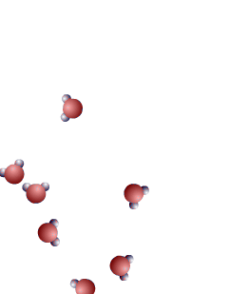

Примеры механического
движения
1. Движение относительно Земли человека, автомобиля, самолета.
2. Колебания маятника.
3. Течение воды.
4. Перемещение воздуха (ветер).
5. Перемещение отдельной молекулы.

Slide 5
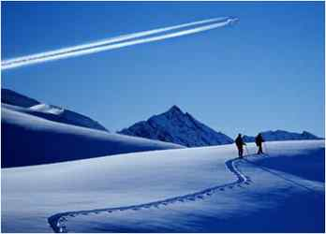
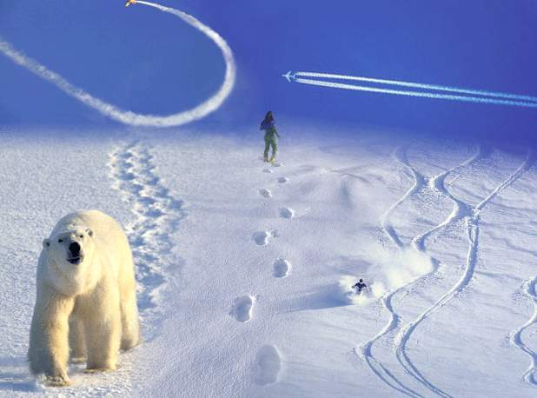
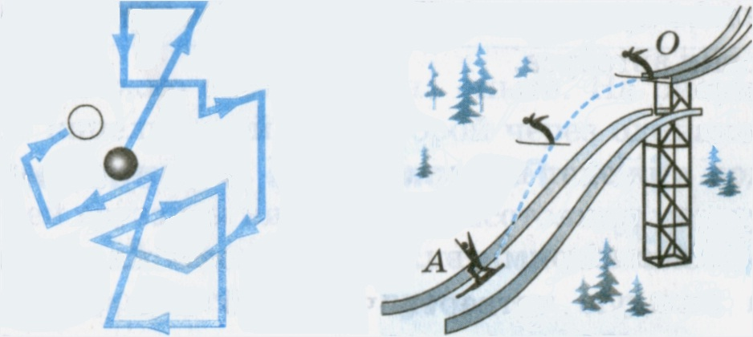
Траектория
это линия, по которой движется
тело.

Slide 6
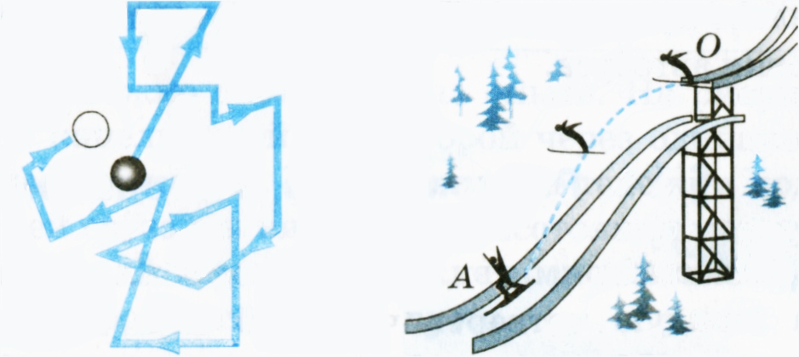
Путь
это длина траектории, по которой движется тело в течение какого-то промежутка времени.
траектория
Перемещение
– вектор, соединяющий
начальное положение тела
с конечным.
[S] - м

Slide 7
Основной единицей пути в Международной системе (СИ) является метр (м).
Другие единицы длины:
миллиметр (мм),
сантиметр (см),
дециметр (дм)
километр (км).

Slide 8
Равномерное и неравномерное движение.

Slide 9

Равномерное движение -
это движение, при котором тело за равные промежутки времени проходит равные пути.

Slide 10
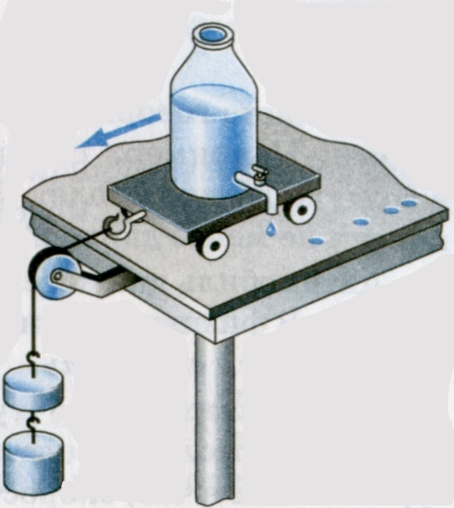
Расстояния между следами от капель неодинаковы.
За одинаковые промежутки времени тележка проходит разные пути.

Slide 11
Неравномерное движение - движение, при котором тело за любые равные промежутки времени проходит неодинаковые пути.

Slide 12
Скорость.
Единицы скорости.

Slide 13

За 1 час проходят
Турист -5 км
Автомобиль – 90 км
Самолет – 850 км

Slide 14
Скорость -
физическая величина, характеризующая быстроту движения.
Скорость показывает какой путь прошло тело за единицу времени

Slide 15



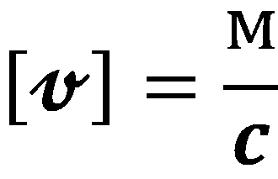

Скорость при равномерном движении тела – величина, равная отношению пройденного пути ко времени, за которое пройден путь
путь
$$υ=\frac{S}{t}$$
скорость
время

Slide 16

Скорость- векторная величина.

Slide 17
Векторная величина
характеризуется числовым значением и направлением движения
Скалярная величина
характеризуется только числовым значением и не имеет направления

Slide 18

Средняя скорость -
характеризует неравномерное движение тела.
Чтобы определить среднюю скорость при неравномерном движении, надо весь пройденный путь разделить на все время движения:

Slide 19


Задача 1. Вырази скорость 1 км = 1000 м 1ч = 60 мин. 1 мин. = 60 с 1 ч = 3600 с

Slide 20



Задача 2.
Найди скорость, если путь, пройденный телом за 15 мин., равен 5,4 км.
Дано: СИ | Решение:
S=5,4 км = 5400 м
t = 15 мин. = 900 с
 | Ответ:

Slide 21
Домашнее задание
§§ 13, 14, 15;
стр.38, упр. 4, № 1, 2

